Slide 1

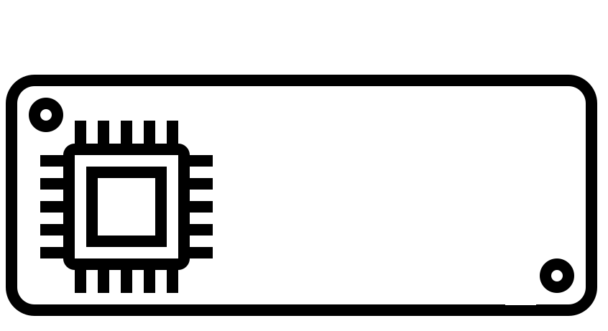
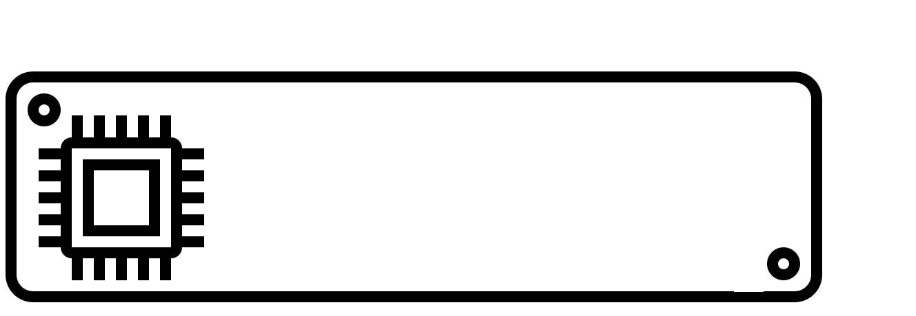

Schema Funzionale
DATABASE
(Firebase)
Lettura comandi
Lettura Feedback
Carica Feedback
Carica Comandi
ESP32
Raspberry
Routine gestione API SonOff
App
Scheda Relay
(16 uscite)
Optoisolatori
(8+8 ingressi)
Relay
passo-passo
CARICO
(solo uno di esempio)

